Slide 1
Transformer
Joy

Slide 2
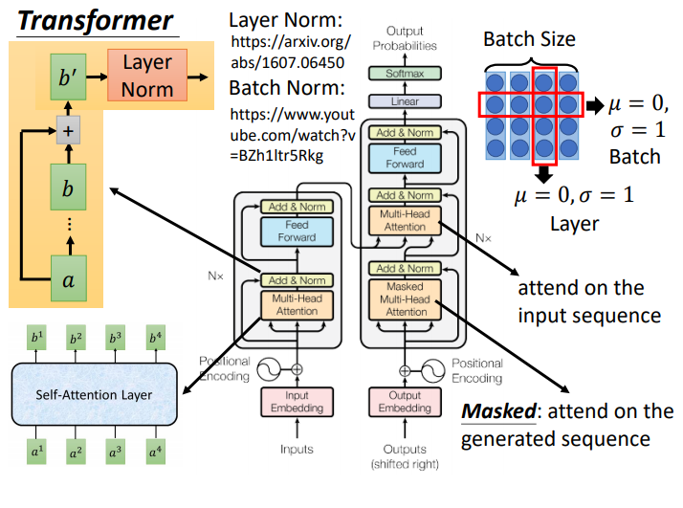
Transformer 概念回顧
自注意層（Self-Attention Layer），輸入是一個序列，輸出一個序列。該層可以平行計算，且輸出序列中的每個向量都已經看了整個序列的資訊。
自注意層將輸入序列 I 裡頭的每個位置的向量 i 透過 3 個線性轉換分別變成 3 個向量：q、k 和 v，並將每個的 q 拿去跟序列中其他位置的 k 做匹配，算出匹配程度後利用 softmax 層取得介於 0 到 1 之間的權重值，並以此權重跟每個位置的 v 作加權平均，最後取得該位置的輸出向量 o。全部位置的輸出向量可以同時平行計算，最後輸出序列 O。
計算匹配程度（注意）的方法不只一種，只要能吃進 2 個向量並吐出一個數值即可。但在 Transformer 論文原文是將 2 向量做 dot product 算匹配程度。
我們可以透過大量矩陣運算以及 GPU 將概念 2 提到的注意力機制的計算全部平行化，加快訓練效率（也是本文實作的重點）。
多頭注意力機制（Multi-head Attention）是將輸入序列中的每個位置的 q、k 和 v 切割成多個 qi、ki 和 vi 再分別各自進行注意力機制。各自處理完以後把所有結果串接並視情況降維。這樣的好處是能讓各個 head 各司其職，學會關注序列中不同位置在不同 representaton spaces 的資訊。
自注意力機制這樣的計算的好處是「天涯若比鄰」：序列中每個位置都可以在 O(1) 的距離內關注任一其他位置的資訊，運算效率較雙向 RNN 優秀。
自注意層可以取代 Seq2Seq 模型裡頭以 RNN 為基礎的 Encoder / Decoder，而實際上全部替換掉後就（大致上）是 Transformer。
自注意力機制預設沒有「先後順序」的概念，而這也是為何其可以快速平行運算的原因。在進行如機器翻譯等序列生成任務時，我們需要額外加入位置編碼（Positioning Encoding）來加入順序資訊。而在 Transformer 原論文中此值為手設而非訓練出來的模型權重。
Transformer 是一個 Seq2Seq 模型，自然包含了 Encoder / Decoder，而 Encoder 及 Decoder 可以包含多層結構相同的 blocks，裡頭每層都會有 multi-head attention 以及 Feed Forward Network。
在每個 Encoder / Decoder block 裡頭，我們還會使用殘差連結（Residual Connection）以及 Layer Normalization。這些能幫助模型穩定訓練。
Decoder 在關注 Encoder 輸出時會需要遮罩（mask）來避免看到未來資訊。我們後面會看到，事實上還會需要其他遮罩。

Slide 3
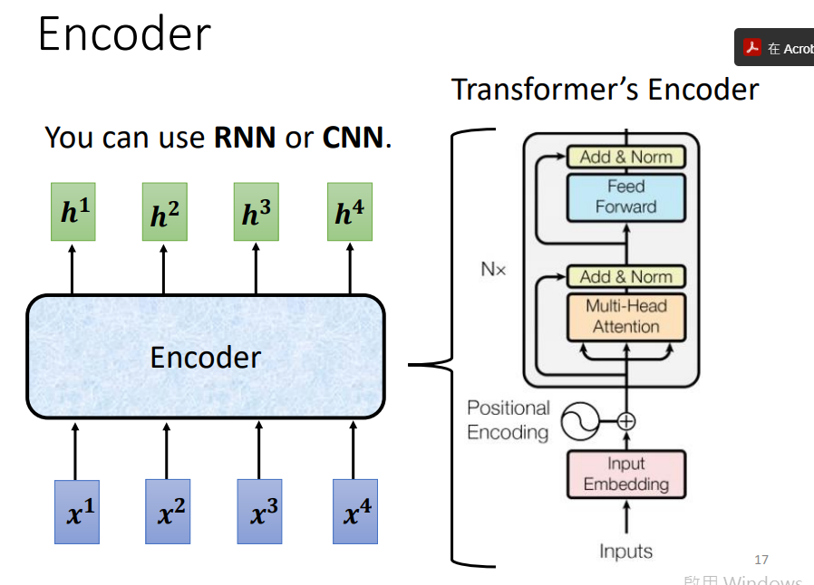
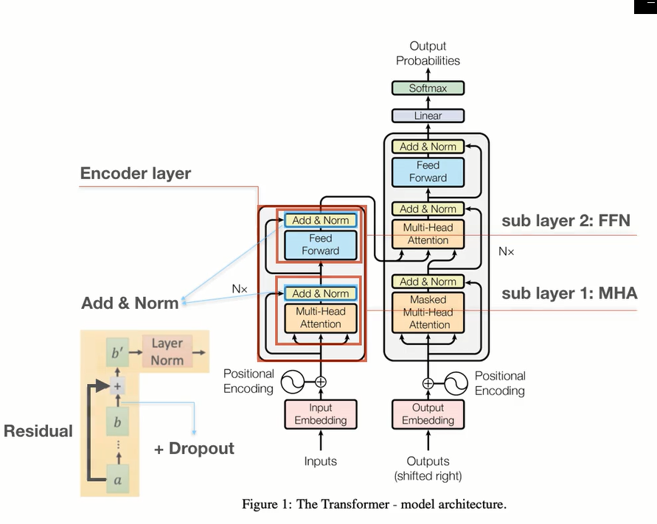
Encoder : 給一排向量輸出一排向量
RNN CNN SELF-ATTENTION 都可以做到這些事
Transformer 使用self-attention
Residual + layer normal
Fully connect
Residual + layer normal
Self-attention block
加入位置資訊

Slide 4
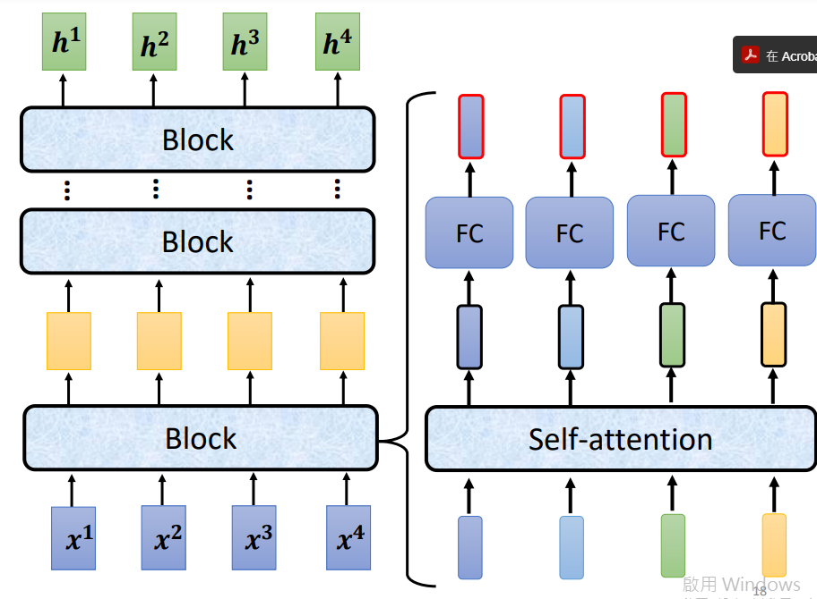
Multi-Head Attention

Slide 5
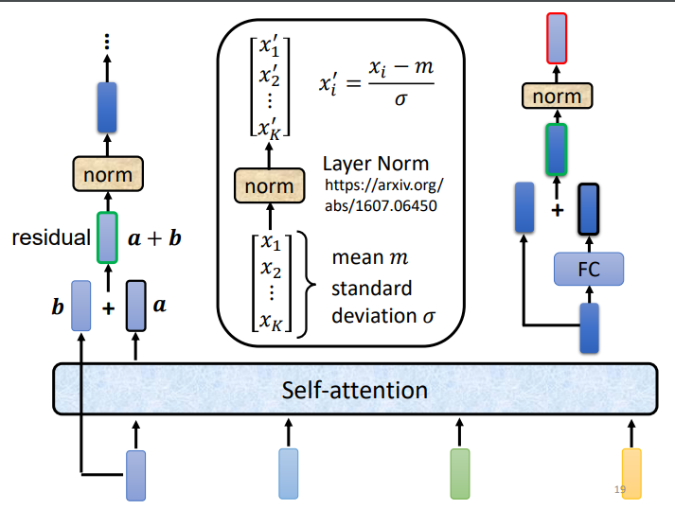

Slide 6
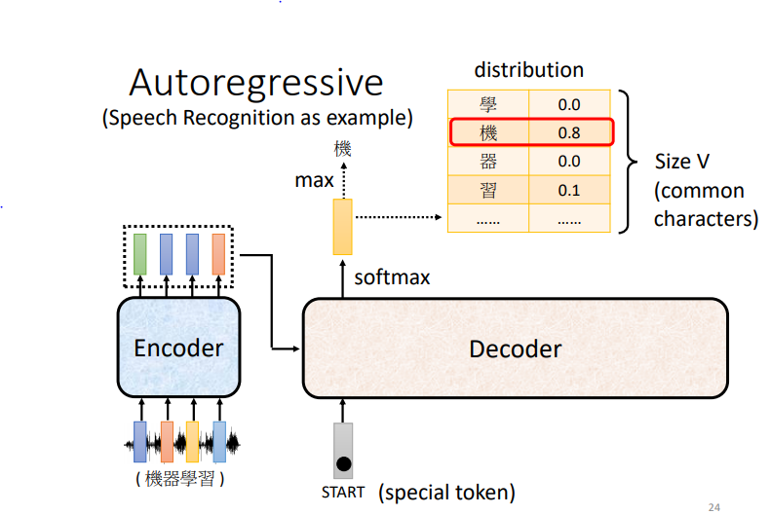
向量長度與單字庫的數量相同
轉換後向量
向量
做分類
音訊向量
One hot 處理

Slide 7
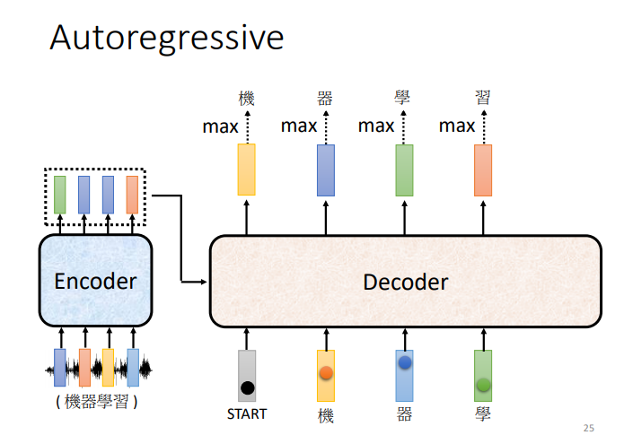
One hot 處理

Slide 8
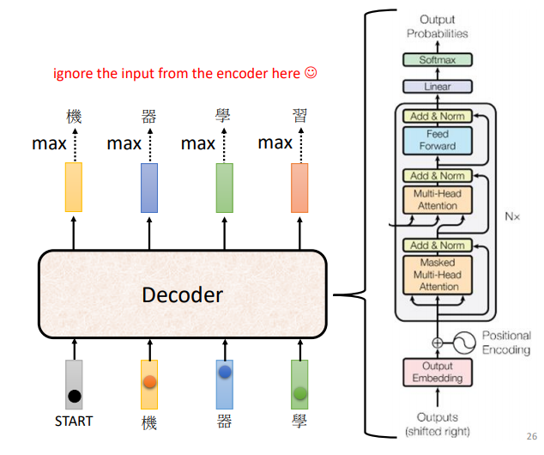

Slide 9
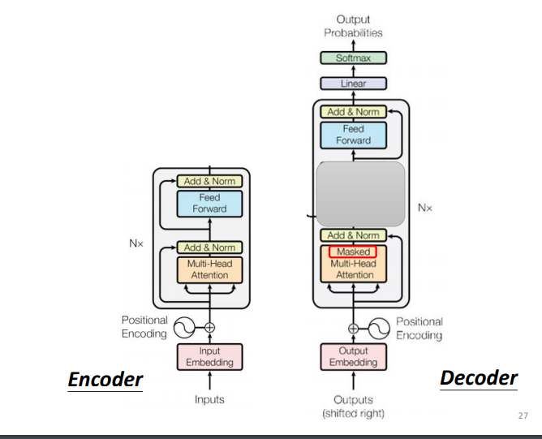
Masked self-attention

Slide 10
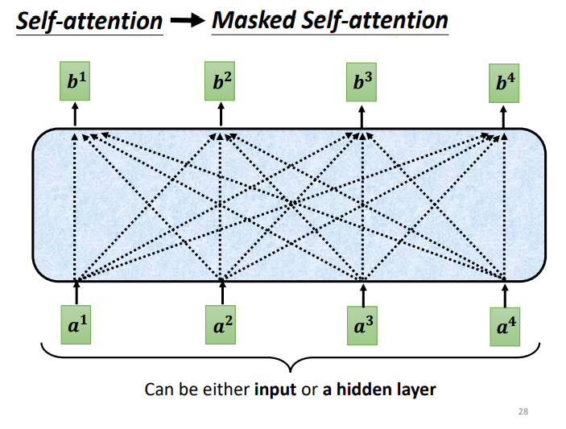
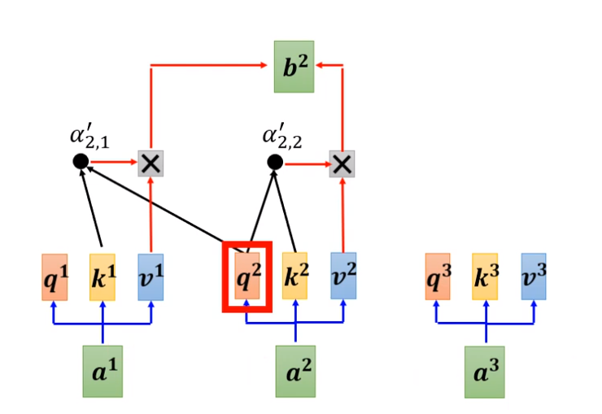
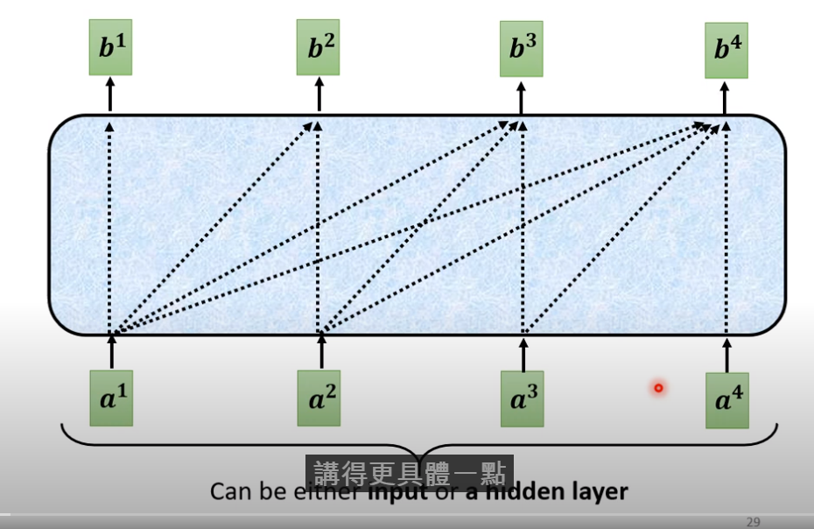
Masked self-attention
對 decoder 而言，A1~a4是一個一個輸出的

Slide 11
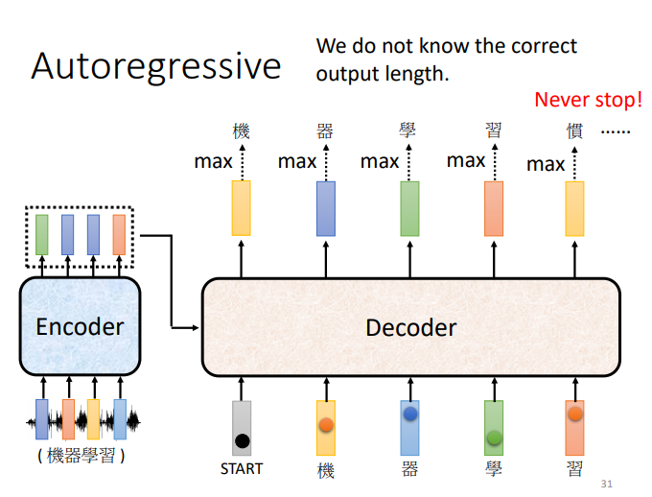
會不知道句點在哪裡

Slide 12
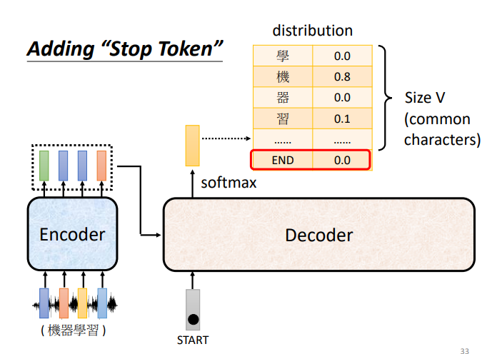
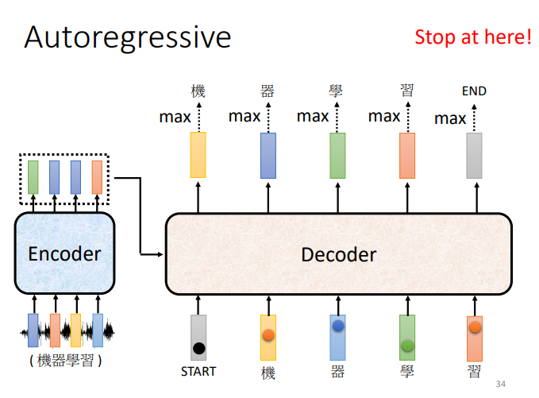

Slide 13
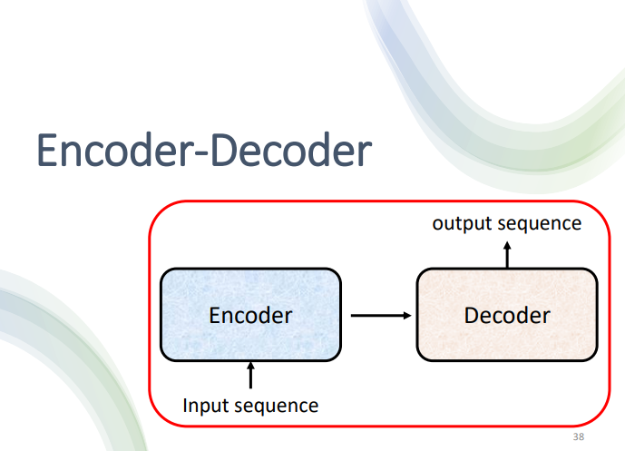
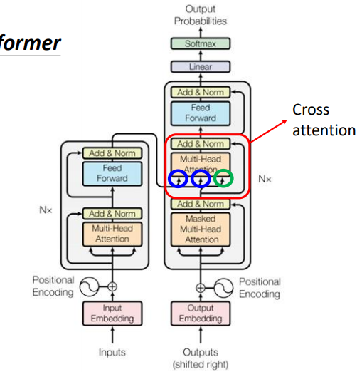

Slide 14
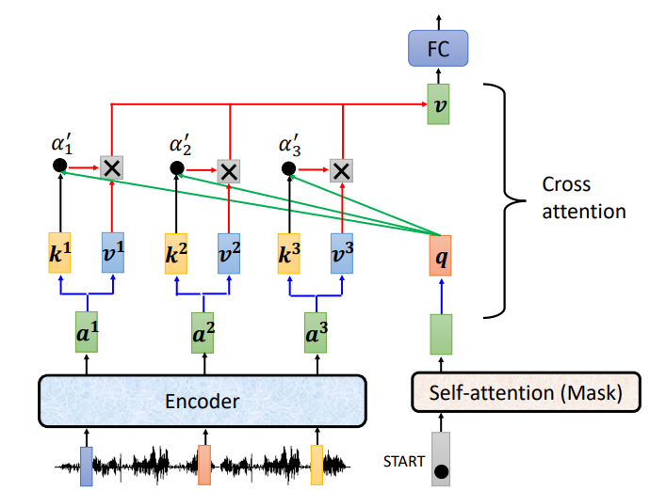

Slide 15
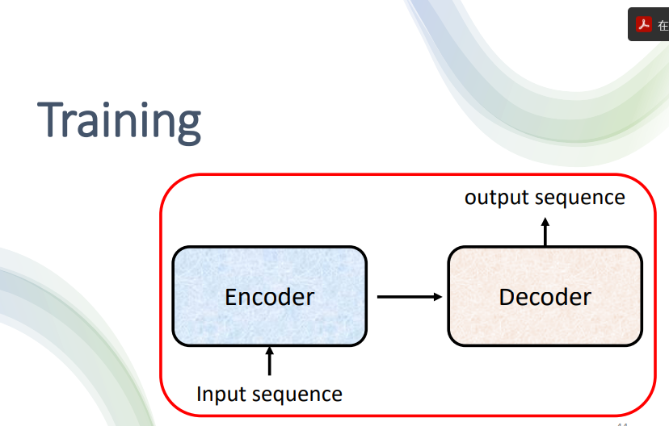

Slide 16
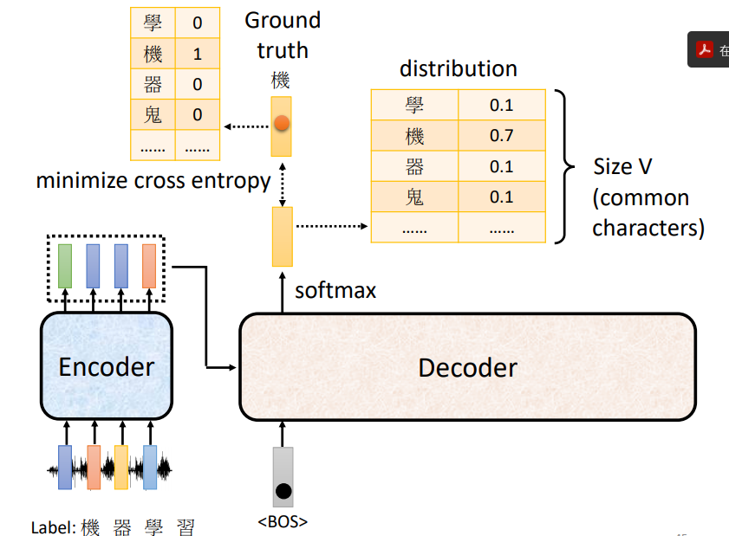
正確
與分類問題很像!
預測
正確與預測的商越小越好

Slide 17
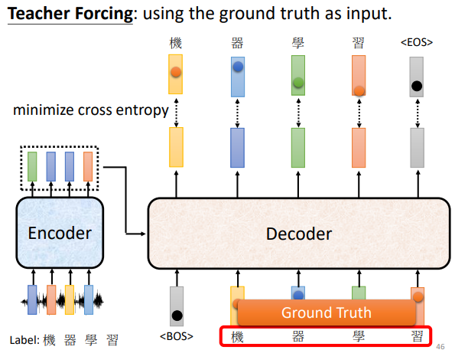
訓練時會給予正確答案，但是測試時不會給正確答案，會有問題，因此需要給予dropout

Slide 18
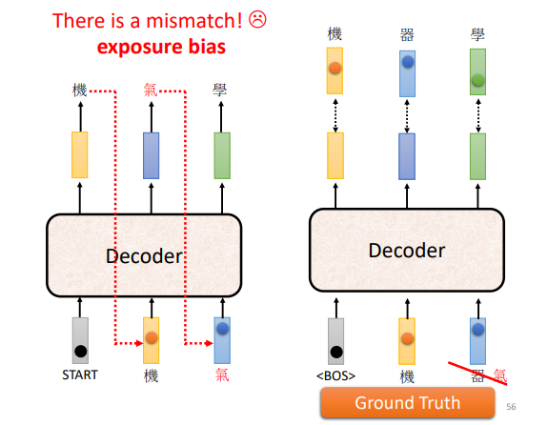
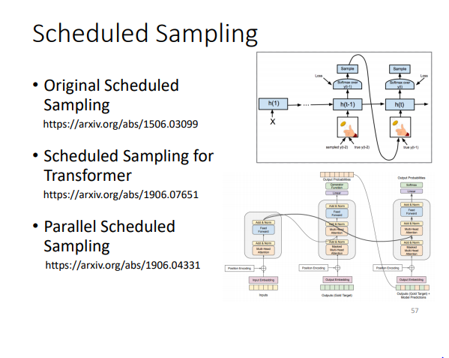

Slide 19
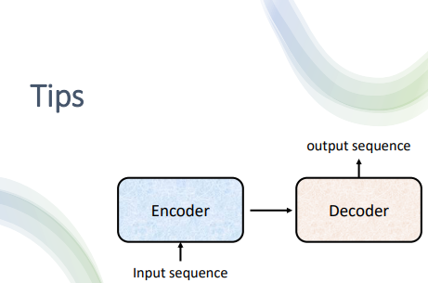

Slide 20
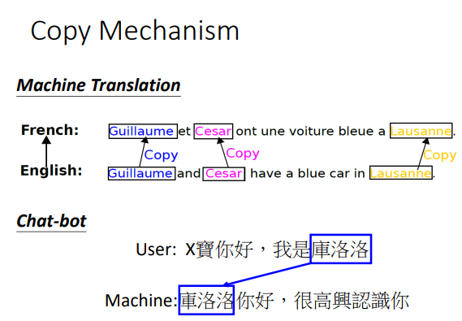
可用在摘要統整。

Slide 21
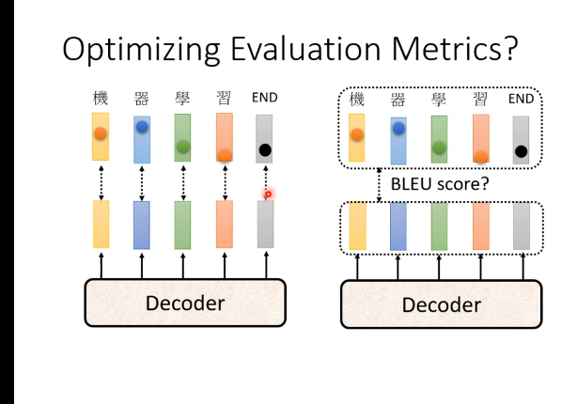
train
Vaildation

Slide 22
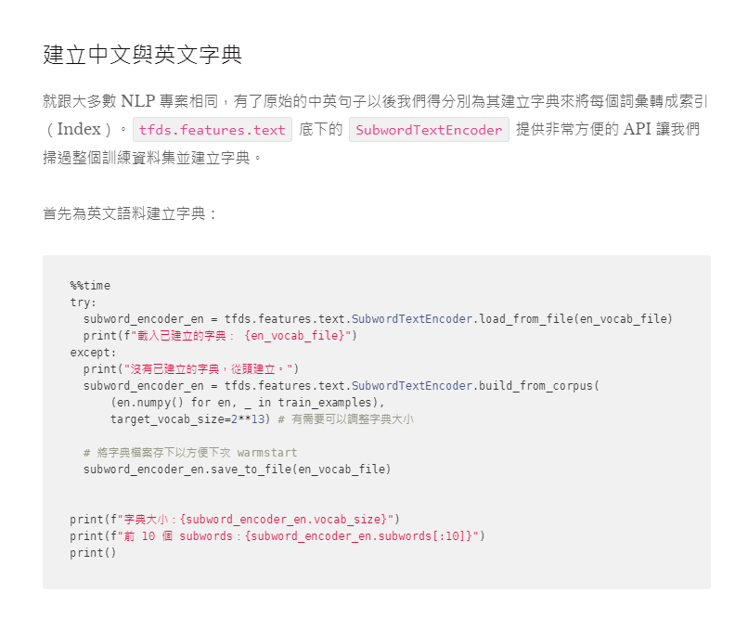

Slide 23
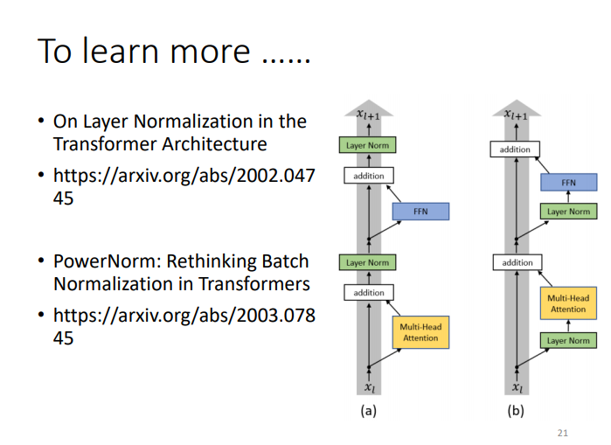
原始
變形

Slide 24
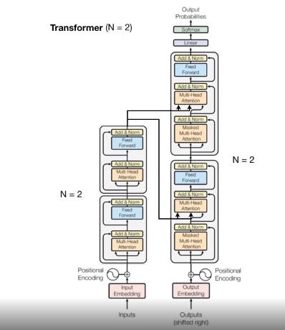
Encoder 裡頭的 Encoder layer 裡又分兩個 sub-layers，而 Decoder 底下的 Decoder layer 則包含 3 個 sub-layers。真的是 layer layer 相扣。將這些 layers 的階層關係簡單列出來大概就長這樣（位置 Encoding 等實作時解釋）：
Transformer
Encoder
輸入 Embedding
位置 Encoding
N 個 Encoder layers
sub-layer 1: Encoder 自注意力機制
sub-layer 2: Feed Forward
Decoder
輸出 Embedding
位置 Encoding
N 個 Decoder layers
sub-layer 1: Decoder 自注意力機制
sub-layer 2: Decoder-Encoder 注意力機制
sub-layer 3: Feed Forward
Final Dense Layer

